Slide 1

人教2019 A版 选择性必修 一
第二章 直线和圆的方程
2.4.2圆的一般方程

Slide 2
学习目标
1.理解圆的一般方程及其特点
2.掌握圆的一般方程和标准方程的互化
3.会求圆的一般方程以及与圆有关的简单的轨迹方程问题

Slide 3
问题导学
前面我们已讨论了圆的标准方程为(x-a)²+(y-b)²=r²,现将其展开
可得：x²+y²-2ax-2bx+a²+b²-r²=0.可见,任何一个圆的方程都可以变形x²+y²+Dx+Ey+F=0的形式.
请大家思考一下,形如x²+y²+Dx+Ey+F=0的方程表示的曲线是不是圆?下面我们来探讨这一方面的问题.

Slide 4
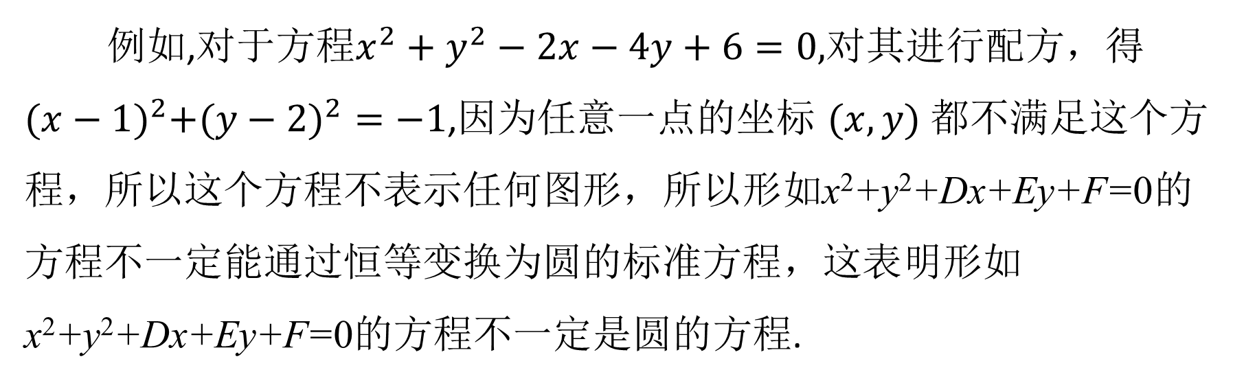
问题思考
例如,对于方程$$x^{2}+y^{2}−2x−4y+6=0,$$对其进行配方，得$${(x−1)}^{2}+({y−2)}^{2}=−1$$,因为任意一点的坐标 $$(x,y)$$都不满足这个方程，所以这个方程不表示任何图形，所以形如x²+y²+Dx+Ey+F=0的方程不一定能通过恒等变换为圆的标准方程，这表明形如x²+y²+Dx+Ey+F=0的方程不一定是圆的方程.

Slide 5
探究新知
一、圆的一般方程
将方程x²+y²+Dx+Ey+F=0，配方可得$${(x+\frac{D}{2})}^{2}+({y+\frac{E}{2})}^{2}=\frac{D^{2}+E^{2}−4F}{4}$$

Slide 6
归纳总结
1.二元二次方程要想表示圆,需x²和y²的系数相同且不为0,没有xy这样的二次项.
2.几个常见圆的一般方程
(1)过原点的圆的方程:x²+y²+Dx+Ey=0(D,E不全为0),
(2)圆心在y轴上的圆的方程:x²+y²+Ey+F=0(E²-4F>0);
(3)圆心在x轴上的圆的方程,x²+y²+Dx+F=0(D²-4F>0);
(4)圆心在x轴上且过原点的圆的方程:x²+y²+Dx=0(D≠0);
(5)圆心在y轴上且过原点的圆的方程:x²+y²+Ey=0(E≠0).

Slide 7
小试牛刀
1.圆x²+y²-6x=0的圆心坐标是 .
答案:(3,0)
2. 若方程x²+y²+Dx+Ey+F=0表示以(2,-4)为圆心,以4为半径的圆,
则F= .
答案:4
3.二元二次方程Ax²+Bxy+Cy²+Dx+Ey+F=0表示圆需要满足哪些条件?
答案:(1)A=C,且均不为0; (2)B=0;(3)D²+E²-4AF>0.

Slide 8
典例解析
例1 判断方程x²+y²-4mx+2my+20m-20=0能否表示圆.若能表示圆,求出圆心和半径.
思路分析:可直接利用D²+E²-4F>0是否成立来判断,也可把左端配方,看右端是否为大于零的常数.
解:(方法1)由方程x²+y²-4mx+2my+20m-20=0
可知D=-4m,E=2m,F=20m-20,
∴D²+E²-4F=16m²+4m²-80m+80=20(m-2)².
因此,当m=2时,它表示一个点;
当m≠2时,原方程表示圆,
此时,圆的圆心为(2m,-m),

Slide 9
(方法2)原方程可化为(x-2m)²+(y+m)²=5(m-2)²,
因此,当m=2时,它表示一个点;
当m≠2时,原方程表示圆,
此时,圆的圆心为(2m,-m),

Slide 10
归纳总结
二元二次方程表示圆的判断方法
任何一个圆的方程都可化为x²+y²+Dx+Ey+F=0的形式,但形如x²+y²+Dx+Ey+F=0的方程不一定表示圆.判断它是否表示圆可以有以下两种方法:
(1)计算D²+E²-4F,若其值为正,则表示圆;若其值为0,则表示一个点;若其值为负,则不表示任何图形.

Slide 11
跟踪训练
跟踪训练1若方程x²+y²+2mx-2y+m²+5m=0表示圆,求:
(1)实数m的取值范围;
(2)圆心坐标和半径.

Slide 12
典例解析
例2 圆C过点A(1,2),B(3,4),且在x轴上截得的弦长为6,求圆C的方程.
思路分析:由条件知,所求圆的圆心、半径均不明确,故设出圆的一般方程,用待定系数法求解.
解:设所求圆的方程为x²+y²+Dx+Ey+F=0.
∵圆C过A(1,2),B(3,4),∴D+2E+F=-5,①
3D+4E+F=-25.②
令y=0,得x²+Dx+F=0.设圆C与x轴的两个交点的横坐标为x₁,x₂,则
x₁+x₂=-D,x₁x₂=F.
∵|x₁-x₂|=6,∴(x₁+x₂)²-4x₁x₂=36,
即D²-4F=36.③
由①②③得D=12,E=-22,F=27,或D=-8,E=-2,F=7.
故圆C的方程为x²+y²+12x-22y+27=0或x²+y²-8x-2y+7=0.

Slide 13
归纳总结
圆的方程的求法
求圆的方程时,如果由已知条件容易求得圆心坐标、半径或需利用圆心的坐标或半径列方程的问题,一般采用圆的标准方程,再用待定系数法求出a,b,r;如果已知条件与圆心和半径都无直接关系,一般采用圆的一般方程,再用待定系数法求出常数D,E,F.

Slide 14
跟踪训练
跟踪训练2圆心在直线y=x上,且过点A(-1,1),B(3,-1)的圆的一般方程是 .
解得D=E=-4,F=-2,
即所求圆的一般方程是x²+y²-4x-4y-2=0.
答案:x²+y²-4x-4y-2=0

Slide 15
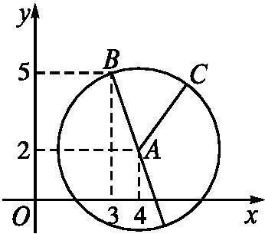
典例解析
例3 已知等腰三角形的顶点是A(4,2),底边一个端点是B(3,5),求另一个端点C的轨迹方程,
并说明它的轨迹是什么图形.
思路分析:设出点C的坐标,根据|AB|=|AC|列出方程并化简.
解:设另一端点C的坐标为(x,y).
依题意,得|AC|=|AB|.由两点间距离公式,得

Slide 16
又因为A,B,C为三角形的三个顶点,
所以A,B,C三点不共线,即点B,C不能重合,
所以点C的横坐标x≠3,且点B,C不能为一直径的两端点,所以

Slide 17
变式： 求本例中线段AC中点M的轨迹方程.
解:设M(x,y),又A(4,2),M为线段AC的中点,
∴C(2x-4,2y-2).
∵点C在圆(x-4)²+(y-2)²=10(x≠3,且x≠5)上,∴(2x-4-4)²+(2y-2-2)²=10,

Slide 18
归纳总结
求动点的轨迹方程的常用方法
1.直接法:能直接根据题目提供的条件列出方程;
2.代入法:找到所求动点与已知动点的关系,代入已知动点所在的方程.

Slide 19
跟踪训练
跟踪训练3 两个定点的距离为6,点M到这两个定点的距离的平方和为26,求点M的轨迹方程.
解:以两定点A,B所在直线为x轴,线段AB的中垂线为y轴,
建立直角坐标系,
设A(-3,0),B(3,0),M(x,y),
则|MA|²+|MB|²=26,
∴(x+3)²+y²+(x-3)²+y²=26,
化简得M点的轨迹方程为x²+y²=4

Slide 20
.
跟踪训练4 已知圆(x+1)²+y²=2上动点A,x轴上定点B(2,0),将BA延长到M,使AM=BA,
求动点M的轨迹方程.
解:设A(x₁,y₁),M(x,y),∵AM=BA,且M在BA的延长线上,
∴A为线段MB的中点,
化简得(x+4)²+y²=8,∴点M的轨迹方程为(x+4)²+y²=8.

Slide 21
跟踪训练5 已知两点P(-2,2),Q(0,2)以及一条直线l:y=x,设长为 的线段AB在直线l移动,求直线PA与QB的交点M的轨迹方程.
当a=0时,直线PA与QB平行,两直线无交点,
当a≠0时,直线PA与QB相交,设交点为M(x,y).由②式可得
当a=-2或a=-1时,直线PA和QB的交点也满足③,
∴所求轨迹方程为x²-y²+2x-2y+8=0.

Slide 22
当堂检测
1.方程x²+y²-2x-4y+6=0表示的轨迹为( )
A.圆心为(1,2)的圆 B.圆心为(2,1)的圆
C.圆心为(-1,-2)的圆 D.不表示任何图形
解析:因为x²+y²-2x-4y+6=0等价于(x-1)²+(y-2)²=-1,
即方程无解,所以该方程不表示任何图形,故选D.
答案:D

Slide 23
2.若圆x²+y²-2kx-4=0关于直线2x-y+3=0对称,则k等于( )
答案:B

Slide 24
3.已知一动点M到点A(-4,0)的距离是它到点B(2,0)的距离的2倍,则动点M的轨迹方程是 .
整理,得x²+y²-8x=0.
故所求动点M的轨迹方程为x²+y²-8x=0.
答案:x²+y²-8x=0

Slide 25
4.已知点A(2,2),B(5,3),C(3,-1),求过A,B,C的圆的方程.
解:设这个圆的方程为x²+y²+Dx+Ey+F=0(D²+E²-4F>0),
把三点坐标A(2,2),B(5,3),C(3,-1)代入得方程组
所以这个圆的方程为x²+y²-8x-2y+12=0.

Slide 26
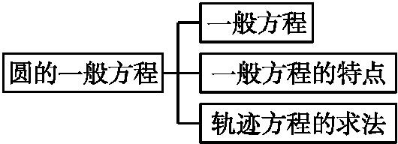
课堂小结

Slide 27


人教B版必修第三册

